Slide 1

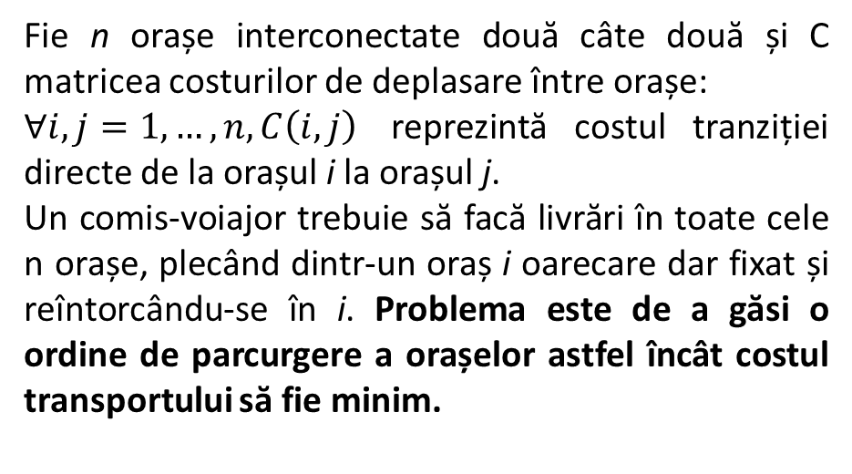
PROBLEMA COMIS VOIAJORULUI - TSP
Fie n orașe interconectate două câte două și C matricea costurilor de deplasare între orașe:
$∀i,j=1,…,n, C\left(i,j\right)$ reprezintă costul tranziției directe de la orașul i la orașul j.
Un comis-voiajor trebuie să facă livrări în toate cele n orașe, plecând dintr-un oraș i oarecare dar fixat și reîntorcându-se în i. Problema este de a găsi o ordine de parcurgere a orașelor astfel încât costul transportului să fie minim.

Slide 2
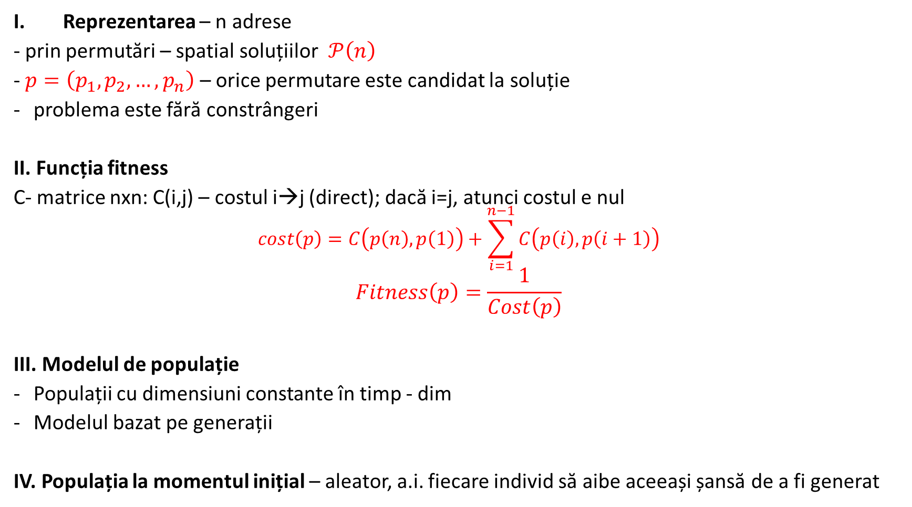
PROBLEMA COMIS VOIAJORULUI - TSP
Reprezentarea – n adrese
- prin permutări – spatial soluțiilor $𝒫\left(n\right)$
- $p=\left(p_{1},p_{2},…,p_{n}\right)$ – orice permutare este candidat la soluție
problema este fără constrângeri
II. Funcția fitness
C- matrice nxn: C(i,j) – costul i→j (direct); dacă i=j, atunci costul e nul
$$cost\left(p\right)=C\left(p\left(n\right),p\left(1\right)\right)+\sum_{i=1}^{n−1}{C\left(p\left(i\right),p\left(i+1\right)\right)}$$
$$Fitness\left(p\right)=\frac{1}{Cost\left(p\right)}$$
III. Modelul de populație
Populații cu dimensiuni constante în timp - dim
Modelul bazat pe generații
IV. Populația la momentul inițial – aleator, a.i. fiecare individ să aibe aceeași șansă de a fi generat
funcție de minim
Funcția fitness
(de maxim)

Slide 3
PROBLEMA COMIS VOIAJORULUI - TSP
V. Mutația
Cu probabilitate mică; pm = probabilitatea de mutație
Problema este cu reprezentări prin permutări → mutația este la nivel de individ
Pm = k/Dim →în medie, numărul indivizilor care suferă mutație este k
La nivelul populației – schema generală de mutație pentru probleme fără constrângeri, reprezentarea prin permutări
La nivel de individ
Problema este cu dependență de adiacență – mutația prin inversiune

Slide 4
PROBLEMA COMIS VOIAJORULUI - TSP
VI. Recombinarea
Cu probabilitate mare; pc = probabilitatea de crossover ( 0.6,0.7…)
Modelul generațional → trebuie asigurată generarea a dim copii
dim părinți→dim copii (cu probabilitatea pc indivizii rezultați sunt noi, restul sunt chiar din populația de părinți, prin recombinare asexuată)
Schema generală la nivel de populatie → pentru probleme fără constrângeri
Operatorul particular utilizat, ales pentru probleme cu dependență de adiacență – PMX (Partially Mapped Crossover)

Slide 5
PROBLEMA COMIS VOIAJORULUI - TSP
VII. Selecția părinților
Numărul părinților – bazat pe model (dim)
Funcția fitness este pozitivă → poate fi utilizată orice probabilitate de selecție (de tip FPS sau rang) simulată cu mecanismul SUS (de preferat) sau ruletă
Alegerile făcute – FPS cu sigma scalare și SUS
VIII. Înlocuirea populație curente (selecția generației următoare)
Mecanismul de înlocuire – bazat pe model
Sunt propagați toți copiii, cu excepția situației în care cel mai bun individ “vechi” (din generația curentă) este mai bun decât toți indivizii noi → elitism

Slide 6
PROBLEMA COMIS VOIAJORULUI - TSP
IX. Condiția de continuare a căutării
Nu am depășit NMAX cicluri evolutive (iterații)
Populația are măcar 2 indivizi cu calități diferite (variabilitatea nu este nulă)
Pe parcursul ultimelor K cicluri evolutive s-a schimbat măcar o dată calitatea cea mai bună
În rezolvare, k =NMAX/3

Slide 7
Cutie neagră
Problemă
Cutie neagră
Problemă
Stabilire reprezentare și funcție obiectiv
Generare populație inițială
Generație curentă
Multiset părinți
Descendenți (încrucișare)
Descendenți (mutație)
Generație nouă
Rezultat
Populație finală
Soluție
Decodificare
Soluție

Slide 8
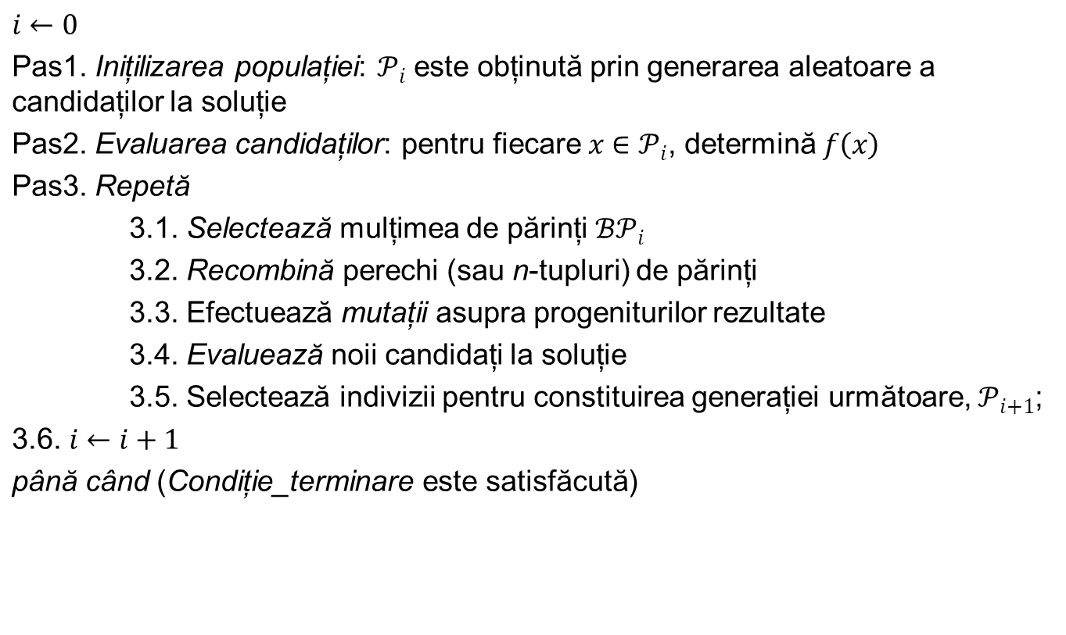
PROBLEMA COMIS VOIAJORULUI - TSP
Algoritmul genetic (GA)

